Slide 1
#COMMERCE & SALES
#SALES AUTOMATION
#MARKETING AUTOMATION

Slide 2
WYKORZYSTANIE SYSTEMU MARKETING AUTOMATION PUSHAD W CELU PODNIESIENIA SPRZEDAŻY ONLINE

Slide 3
…to narzędzie klasy marketing automation, którego podstawą działania jest real time marketing i spersonalizowana komunikacja z użytkownikiem, a efektem - podniesienie konwersji na stronach internetowych
Notes:
Tu raczej poproszę logo pushad ze strony głównej, czyli białe lecz kontury czerwone by się nie zlewało z tłem

Slide 4
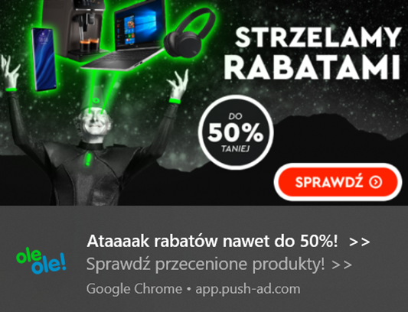
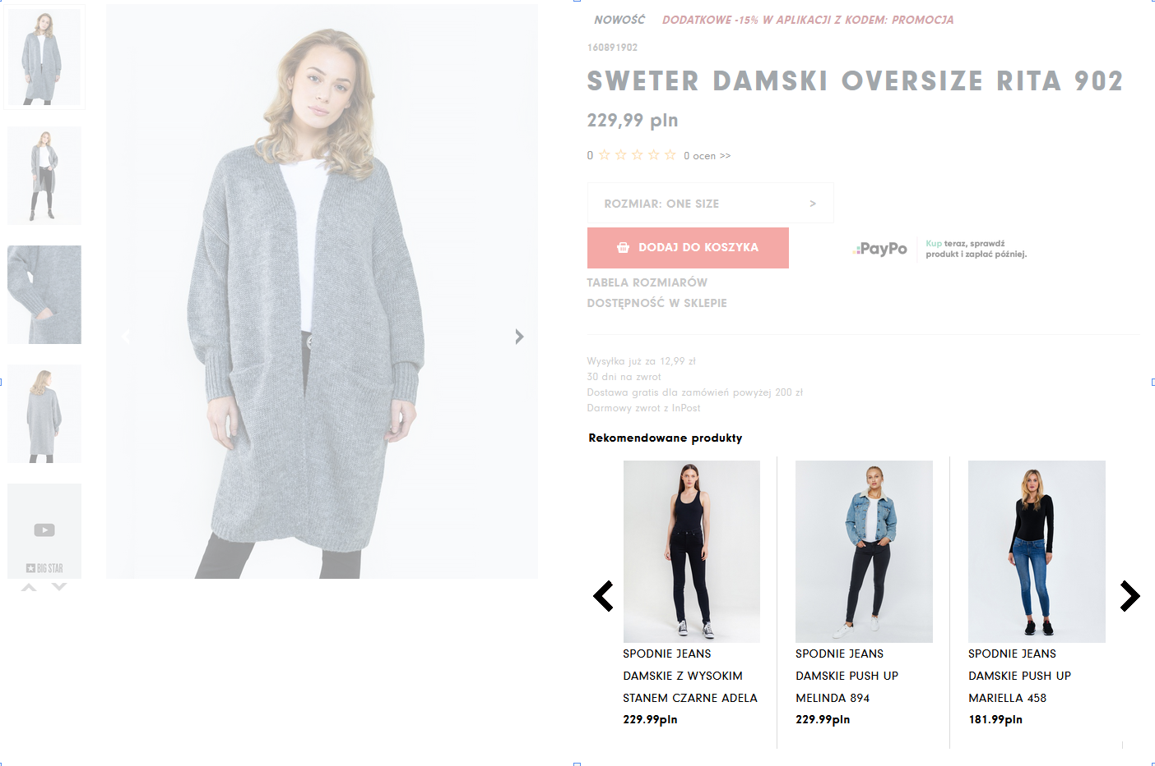
ROZWIĄZANIE
Marketing Automation PushAd jest platformą typu Custom Development, której efektywność definiują poniższe moduły realizacji działań marketingowych:
Wielowymiarowa segmentacja użytkowników i subskrybentów strony WWW
Scoring
Moduł narzędzi website layer, pop-up (działania onsite)
Moduły rekomendacyjne i dynamiczne treści na stronach
Powiadomienia web push (działania offsite)
Jako całość system odpowiada za zautomatyzowaną i spersonalizowaną komunikację w czasie rzeczywistym z użytkownikiem, a wykorzystując w swej strategii komunikacji rozwiązania systemowe z zakresu Drip Marketing i Lead Nurturing osiąga wysoką skuteczność w realizacji „twardych” wskaźników performance – konwersja na sprzedaż czy pozyskiwanie leadów.

Slide 5
GRUPA CELOWA, DO KTÓREJ DOTRZESZ
to obecni oraz nowi użytkownicy Twojej strony WWW, oczekujący spersonalizowanej komunikacji, rekomendacji treści i ofert dostosowanych do ich zainteresowań, preferencji oraz intencji zakupowych dostarczonych w czasie rzeczywistym, niezależnie od tego, na jakiej stronie WWW aktualnie przebywają

Slide 6
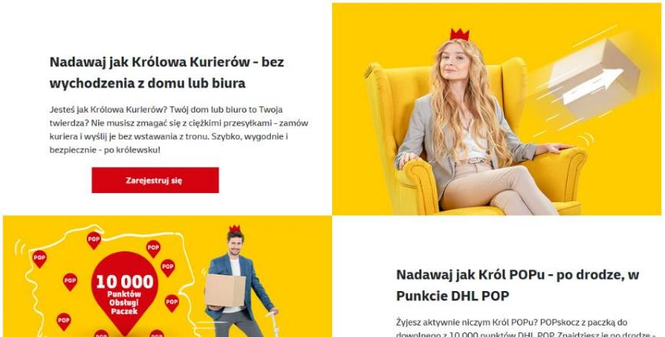
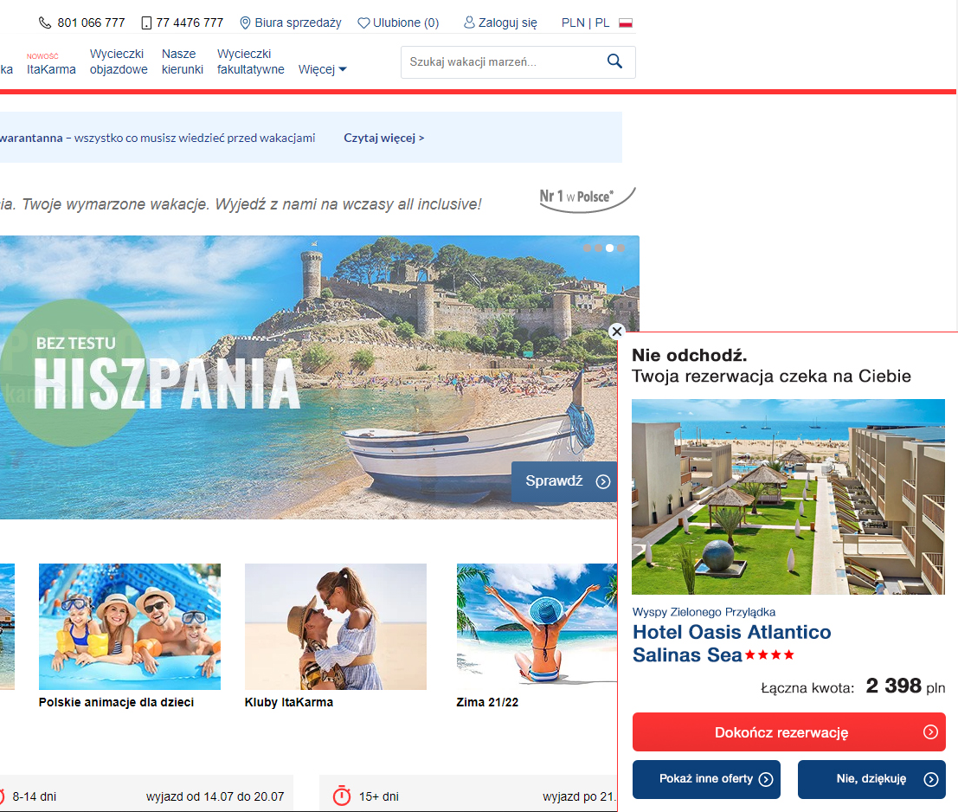
POZYSKIWANIE SPRZEDAŻY FORMATY, KTÓRE ZAPEWNIĄ EFEKTYWNOŚĆ
Retencja i działania retargetowania ruchu użytkowników strony z wykorzystaniem wielowymiarowej segmentacji, spersonalizowanej komunikacji, zautomatyzowanych scenariuszy wyzwalanych automatycznie na podstawie zachować użytkowników strony oraz formatów:
Website layer
Moduły rekomendacyjne i dynamiczne treści na stronach
Pop-up
Powiadomienia web push…
…zapewnia wymierne efekty sprzedażowe.

Slide 7
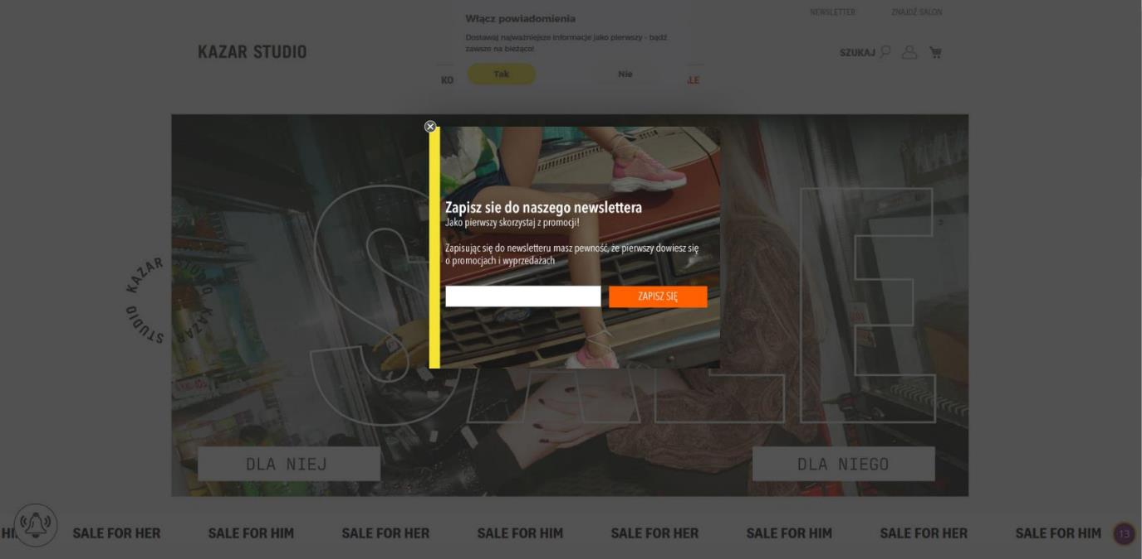
POP-UP ZAPIS DO SUBSKRYPCJI
Treść pop-up czy website layera może być dynamicznie powiązana z treścią przeglądanych produktów, produktów znajdujących się już w koszyku lub dostępnych na stronie - konieczne jest udostępnienie odpowiednio przygotowanego feedu produktowego.
Narzędzia te wykorzystujemy również do zachęcenia odbiorców do zapisania się do powiadomień web push, newslettera oraz zbierania leadów.

Slide 8
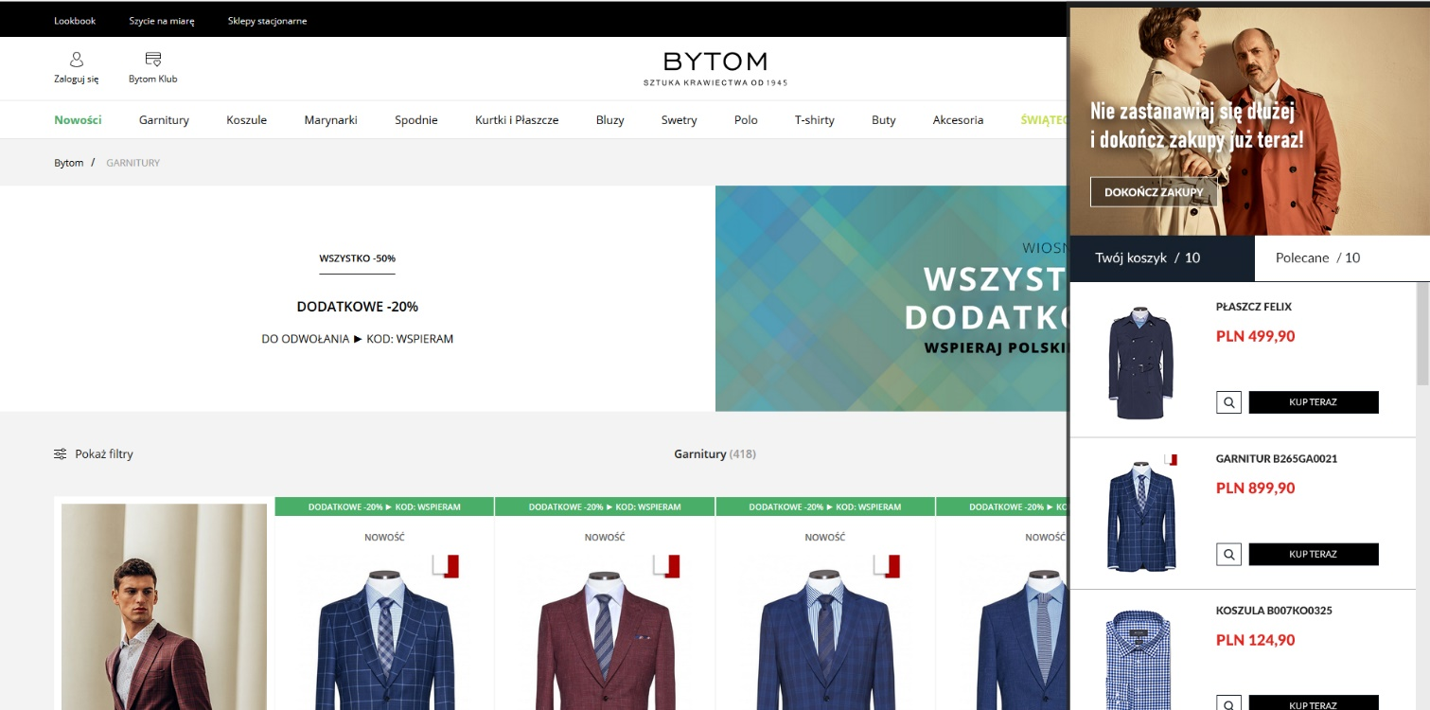
GENEROWANIE SPRZEDAŻY (WEBSITE LAYER)
SCENARIUSZ AUTOMATYZACYJNY ODZYSKIWANIE PORZUCONYCH KOSZYKÓW
Website layer to narzędzie PushAd, które służy do pozyskiwania leadów oraz podnoszenia wolumenu transakcji użytkowników Twojej strony.
Website layer jest narzędziem emitującym wyłącznie formaty onsite, czyli użytkownik musi być obecny na danej stronie WWW, by otrzymał spersonalizowany komunikat, w przeciwieństwie do powiadomień web push, które są głównie formatami offsite.

Slide 9
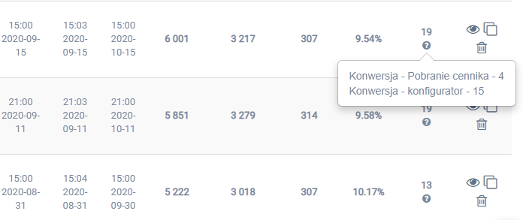
POMIAR KONWERSJI W PANELU PUSHAD
WIDOK PANELU ADMINISTRACYJNEGO FIRMY Z BRANŻY MOTORYZACJA
Każde z monitorowanych zdarzeń związanych z konwersją jest zdefiniowane w systemie i monitorowane. Każda wysyłka web push notyfikacji lub scenariusz automatyzacyjny jest opisany za pomocą szczegółowej listy wszystkich zdarzeń, jakie wywołał, dzięki czemu możliwa jest analiza zwrotu z inwestycji i rentowności poszczególnych działań. Wszystkie statystyki, w tym również dane o konwersji, są dla użytkownika systemu dostępne z poziomu udostępnionego panelu i aktualizowane w czasie rzeczywistym.

Slide 10
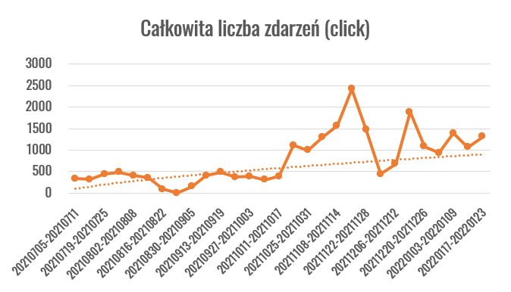
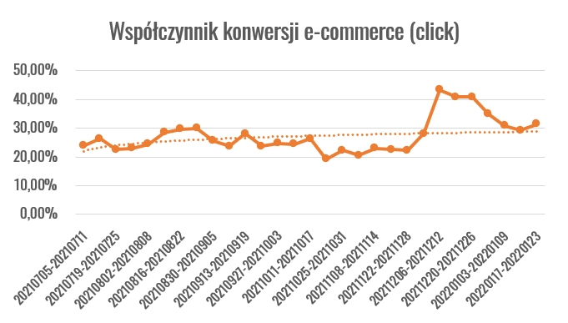
CASE STUDY
SKUTECZNOŚĆ PUSHAD
WEBSITE LAYER - CLICK
Skuteczność formatów website layer na stronie internetowej średniej wielkości sklepu e-commerce (80k UU/m-c) z branży FASHION.
Statystyki za okres 05.07.2021 - 23.01.2022
„CLICK” OZNACZA, ŻE UŻYTKOWNIK WIDZIAŁ I KLIKNĄŁ W KREACJĘ ONSITE
* Znaczniki na wykresach w odstępach 2-tygodniowych

Slide 11
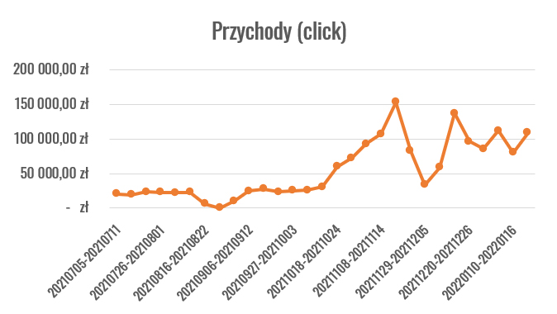
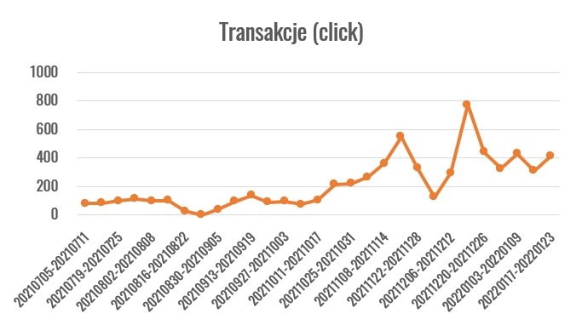
CASE STUDY
SKUTECZNOŚĆ PUSHAD
WEBSITE LAYER - CLICK
Skuteczność formatów website layer na stronie internetowej średniej wielkości sklepu e-commerce (80k UU/m-c) z branży FASHION.
Statystyki za okres 05.07.2021 - 23.01.2022
* Znaczniki na wykresach w odstępach 2-tygodniowych

Slide 12
CASE STUDY
SKUTECZNOŚĆ PUSHAD
WEBSITE LAYER - CLICK
Skuteczność formatów website layer na stronie internetowej średniej wielkości sklepu e-commerce (80k UU/m-c) z branży FASHION.
Statystyki za okres 05.07.2021 - 23.01.2022
1 412 309 PLN
PRZYCHÓD​
10 751
LICZBA TRANSAKCJI
32,41%
ŚREDNI WSPÓŁCZYNNIK KONWERSJI E-COMMERCE

Slide 13
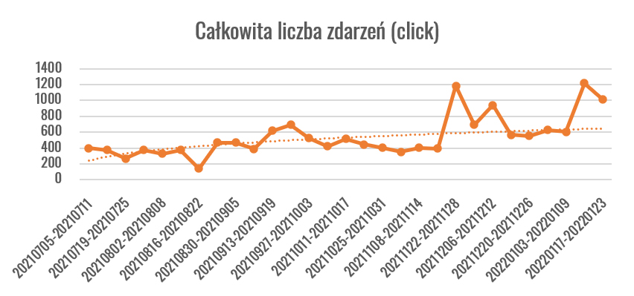
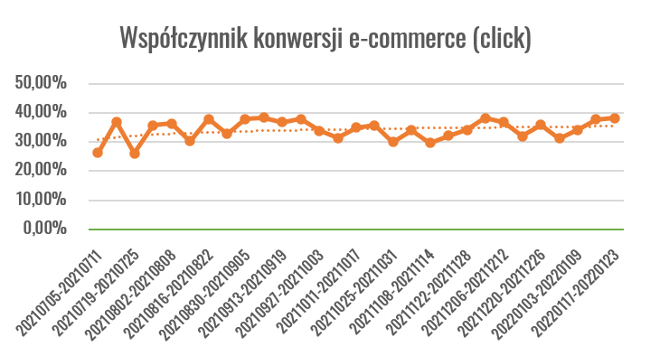
CASE STUDY
SKUTECZNOŚĆ PUSHAD
WEBSITE LAYER - CLICK
Skuteczność formatów website layer na stronie internetowej średniej wielkości sklepu e-commerce (180k UU/m-c) z branży ELEKTRONIKI UŻYTKOWEJ
Statystyki za okres 05.07.2021 - 23.01.2022
* Znaczniki na wykresach w odstępach 2-tygodniowych

Slide 14
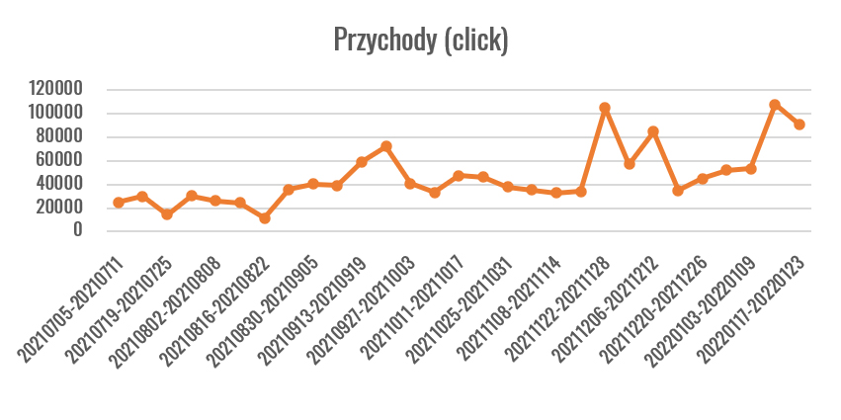
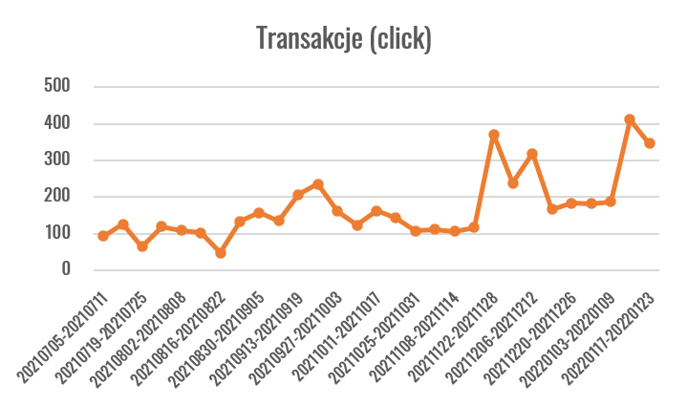
CASE STUDY
SKUTECZNOŚĆ PUSHAD
WEBSITE LAYER - CLICK
Skuteczność formatów website layer na stronie internetowej średniej wielkości sklepu e-commerce (180k UU/m-c) z branży ELEKTRONIKI UŻYTKOWEJ
Statystyki za okres 05.07.2021 - 23.01.2022
* Znaczniki na wykresach w odstępach 2-tygodniowych

Slide 15
CASE STUDY
SKUTECZNOŚĆ PUSHAD
WEBSITE LAYER - CLICK
Skuteczność formatów website layer na stronie internetowej średniej wielkości sklepu e-commerce (180k UU/m-c) z branży ELEKTRONIKI UŻYTKOWEJ
Statystyki za okres 05.07.2021 - 23.01.2022
1 887 186 PLN
PRZYCHÓD​
6281
LICZBA TRANSAKCJI
34,58%
ŚREDNI WSPÓŁCZYNNIK KONWERSJI
E-COMMERCE

Slide 16
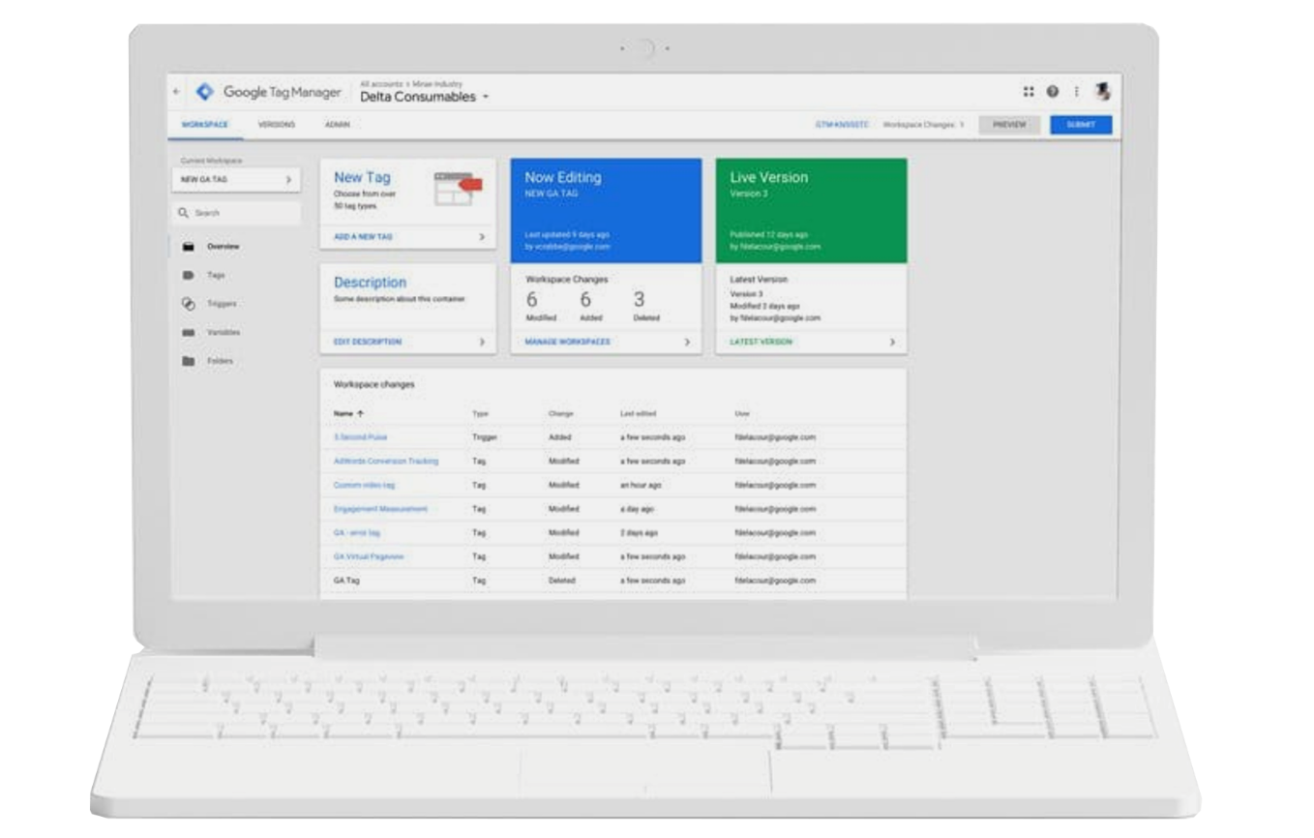
PROSTE WDROŻENIE SYSTEMU PUSHAD
Prosta implementacja - kod integracyjny „wklejany” do sekcji head strony internetowej lub przez system GTM

Slide 17
MONITOROWANIE ORAZ SEGMENTACJA WSZYSTKICH UŻYTKOWNIKÓW WITRYNY ​- RÓWNIEŻ TYCH NIEZAPISANYCH DO POWIADOMIEŃ WEB PUSH​
WSZYSCY UŻYTKOWNICY
SERWISU
System PushAd Marketing Automation umożliwia także monitorowanie oraz segmentację wszystkich użytkowników witryny, włącznie z użytkownikami, którzy nie zapisali się do powiadomień web push.
Komunikacja z użytkownikami niezapisanymi do powiadomień odbywa się za pomocą website layerów i działań onsite.
ROZPOZNANI UŻYTKOWNICY

Slide 18
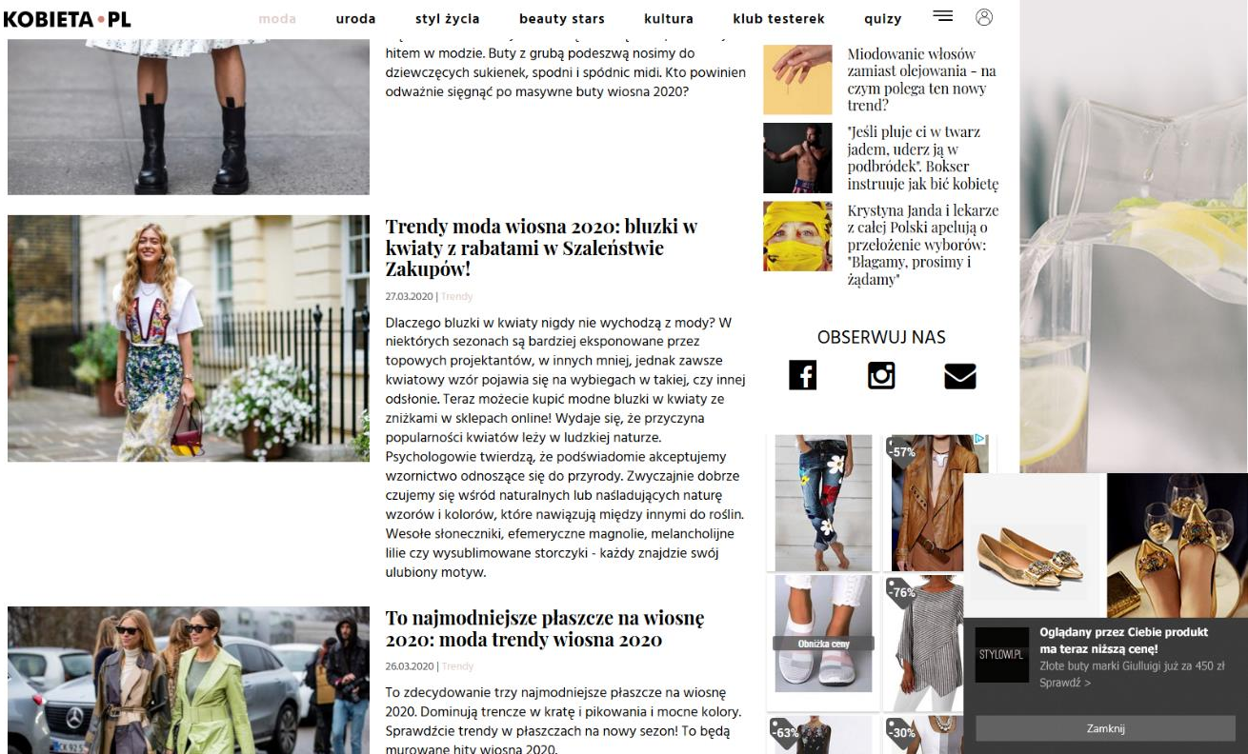
PRZYKŁADY REALIZACJI SCENARIUSZY AUTOMATYZACYJNYCH
Scenariusze automatyzacyjne bazują na ustalonych scenariuszach, wielopoziomowej segmentacji subskrybentów i integracji z product feed – przykładowe scenariusze poniżej.
Scenariusze automatyzacyjne są wdrażane w ramach przysługujących godzin programistycznych.
Scenariusz automatyzacyjny 1: Użytkownik oglądał produkt A + produkt A w product feed zmienił cenę na niższą ➔ wyślij powiadomienie:
„Oglądany przez Ciebie produkt jest teraz w niższej cenie!” – przykład widoczny obok przedstawia powiadomienie web push jako scenariusz automatyzacyjny „PRICE ALERT”

Slide 19
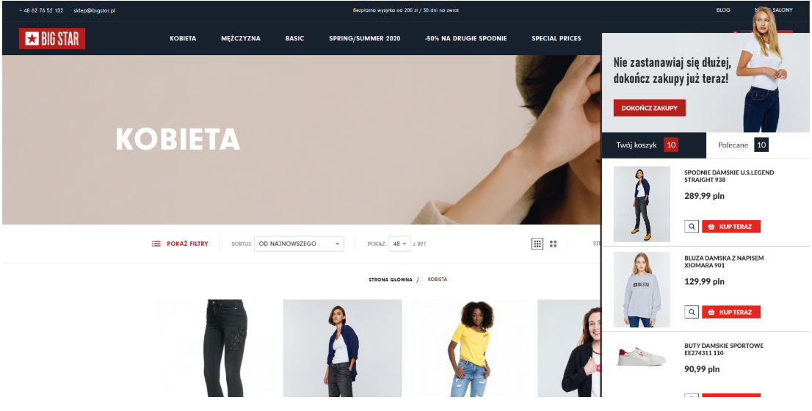
PRZYKŁADY REALIZACJI SCENARIUSZY AUTOMATYZACYJNYCH
Scenariusz automatyzacyjny 2: Użytkownik kupił, następnie był na stronie 3 razy w ciągu kolejnych 14 dni + nie dotarł do thank-you-page ➔ wyślij powiadomienie: „Oferta VIP! Odbierz swoje 20% rabatu na kolejne zakupy!”
Scenariusz automatyzacyjny 3: Użytkownik był na witrynie i dodał produkty do koszyka + nie dotarł do thank-you-page ➔ wyślij powiadomienie: „Nie zastanawiaj się dłużej, dokończ zakupy już teraz!”.
Przykład widoczny obok przedstawia website layer jako scenariusz automatyzacyjny „ODZYSKIWANIE PORZUCONYCH KOSZYKÓW”

Slide 20
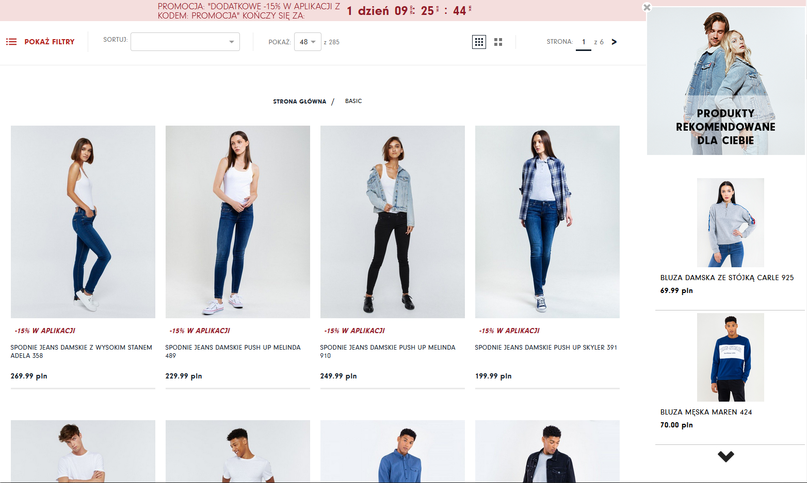
PRZYKŁAD RAMKI REKOMENDACYJNEJ WYŚWIETLANEJ W POSTACI WEBSITE LAYERA
Podczas przeglądania produktów przez użytkownika, w oparciu o feed produktowy oraz o segmentację i scoring klienta wyświetlamy spersonalizowane rekomendowane dla niego produkty.​

Slide 21
PRZYKŁAD RAMKI REKOMENDACYJNEJ
WYŚWIETLANEJ POPRZEZ KOD OSADZONY NA STRONIE
Podczas przeglądania produktów przez użytkownika, w oparciu o feed produktowy oraz o segmentację i scoring klienta wyświetlamy spersonalizowane rekomendowane dla niego produkty.

Slide 22
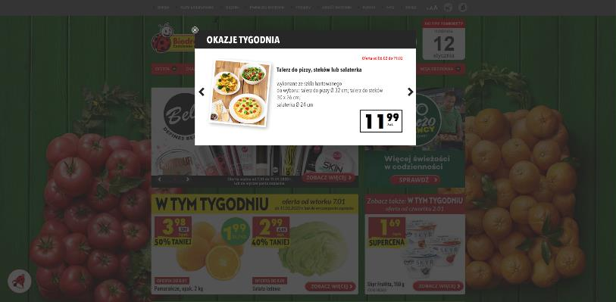
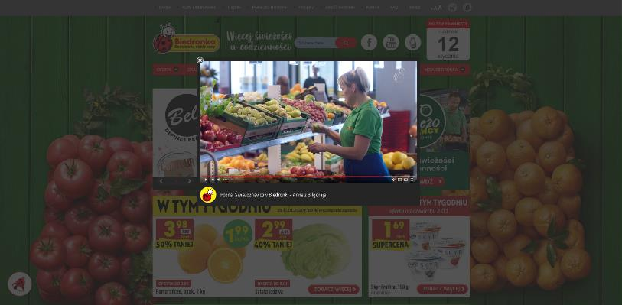
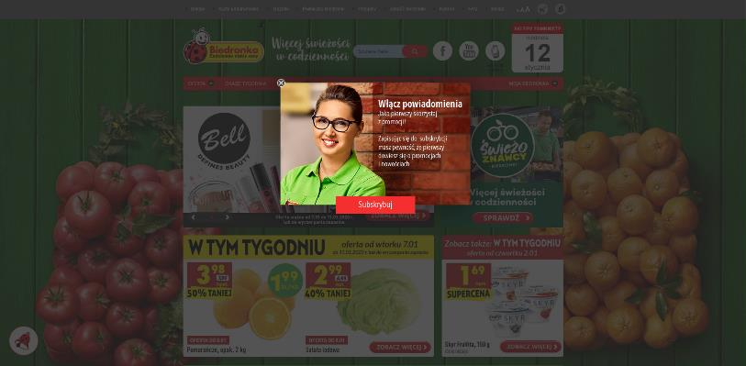
FORMAT POP-UP
Inne przykłady wykorzystania w komunikacji real time narządzi i formatów pop-up

Slide 23
PUSHAD – PAKIET ENTERPRISE PRESTIGE
Dedykowane wdrożenie systemu Marketing Automation
Zaawansowane segmentowanie na podstawie customowych parametrów bazujących m.in. na cookie lub data layer
Bannery subskrypcji w domenie i kreacji Klienta
Moduł AdPop – działania sprzedażowe onsite
Moduł wsparcia rzadko odwiedzanych kategorii strony
Automatyczne znajdowanie i dodawanie nowych podstron do segmentacji
Dedykowany zestaw triggerów m.in: przywracanie porzuconych koszyków, price alert
Analityka bazy użytkowników, ruchu i segmentacji użytkowników
Targetowanie na bazie meta-segmentów
Integracja z product feed
Pakiet godzin programistycznych wliczonych w opłatę stałą i zmienną
Automatyzacja na bazie dedykowanych scenariuszy/triggerów
Nadawanie poziomów dostępu
Testy A/B notyfikacji
Harmonogram wysyłek reklamowych
Scoring użytkowników
Kompleksowy konsulting – wsparcie techniczne i merytoryczne na każdym etapie współpracy
Bezpłatny upgrade kolejnych wersji systemu

Slide 24
POZYSKANIE NOWEGO RUCHU
SIEĆ REKLAMOWA FREEMIUM

Slide 25
SIEĆ REKLAMOWA FREEMIUM
NOTYFIKACJE WEB PUSH – POZYSKANIE NOWEGO RUCHU
WYZWANIA REKLAMODAWCY:
brak możliwości dotarcia z reklamowym przekazem w czasie rzeczywistym do nowych użytkowników zarówno na desktop jak i mobile
brak efektywnych narzędzi angażujących i utrzymujących atencję nowych użytkowników strony
brak innowacyjnych kanałów dotarcia z reklamą produktów lub usług, które będą odporne na „ślepotę banerową” i Adblocki, a jednocześnie zapewnią wysoką skuteczność konwersji target grupy
brak możliwości wysyłania automatycznie – o dowolnej porze dnia, szybko i z wysokim wskaźnikiem OR komunikacji do nowych użytkowników, celem przedstawienia dedykowanych ofert
niezadowalająca jakość pozyskanego ruchu - niski CTR, krótki czas wizyty, wysoki BR

Slide 26
SIEĆ REKLAMOWA FREEMIUM
CO WYRÓŻNIA SIEĆ FREEMIUM
Jakość danych:
największa w Polsce baza i platforma Data Management Platform zawierająca wyłącznie dane o subskrybentach ponad 200 serwisów kontentowych.
silosy gromadzą i aktualizują dane o subskrybentach w oparciu o ich:
Intencje Zakupowe,
Przywiązanie do marki,
Zainteresowania
baza zawiera ponad 3,5 mln subskrybentów – skategoryzowanych w 1358 profilach
Efektywność w emisji kampanii:
wysoką efektywność dotarcia do subskrybenta (zasięg 98%) i jakość ruchu (aCTR 9%) osiągamy, ponieważ:
docieramy do precyzyjnie sprofilowanego w DMP subskrybenta z wykorzystaniem powiadomień web push
nasz komunikat jest „przypięty” do przeglądarki internetowej desktop i mobile, a nie do warstwy strony www co daje gwarancję dostarczenia komunikatu w czasie rzeczywistym niezależnie od tego na jakiej aktualnie subskrybent przebywa stronie www
powiadomienie web push zostanie wyświetlone subskrybentowi na jego urządzeniu nawet wtedy kiedy nie serfuje po sieci, a jest włączona jedynie przeglądarka internetowa
Marketing Automation
PUSHAD
Data Management Platform,
BIG DATA

Slide 27
SIEĆ REKLAMOWA FREEMIUM
Freemium wspiera konkretne DZIAŁANIA marketerów
#IDENTYFIKUJE
#TARGETUJE
#PERSONALIZUJE
#ANGAŻUJE

Slide 28
POZYSKANIE NOWEGO RUCHU
NOTYFIKACJE WEB PUSH
Wielu reklamodawców potrzebuje pozyskać nowy wysokokaloryczny ruch na swoją stronę, jednocześnie szukając nowych i innowacyjnych rozwiązań w tym zakresie. Wychodząc naprzeciw tym oczekiwaniom, stworzyliśmy prawdopodobnie pierwszą i jedyną w Polsce sieć reklamową FREEMIUM, która dostarcza na stronę naszego reklamodawcy nowy ruch z zewnętrznych serwisów contentowych w postaci subskrybentów posegmentowanych i sprofilowanych w trzech głównych silosach danych:
Intencje zakupowe
Przywiązanie do marki
Zainteresowania
Ponadto dane w silosach są w czasie rzeczywistym matchowane i wzbogacane o dane pochodzące z Data Management Platform, dzięki czemu jesteśmy w stanie zapewnić Reklamodawcy dostarczenie bardzo wysokiej jakości ruchu.
Notes:
Zostawmy tak jak teraz

Slide 29
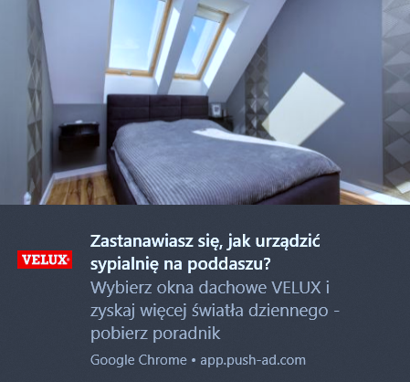
ZALETY POWIADOMIEŃ WEB PUSH
Nie wymagają podawania danych osobowych – RODO-friendly
Pozwalają na dokładne targetowanie komunikatów reklamowych (witryna zapisu, odwiedzanie innych stron, pełna geolokalizacja)
Subskrypcja jednym kliknięciem – nie wymagają double opt-in
Są dostarczane nawet wtedy, gdy użytkownik opuścił stronę internetową
Średni CTR 9%, a w przypadku kampanii promocyjnych nawet 25%
Odporne na AdBlocki – są dostarczane nawet do osób, które posiadają AdBlocka i blokują większość reklam
Zwiększają kaloryczność leadów i optymalizują koszty kampanii
Umożliwiają utrzymanie kontaktu z osobami, które nie chcą wypełniać formularza leadowego, ale jednak pragną dowiedzieć się więcej – lead nurturing skuteczniejszy od tradycyjnego remarketingu

Slide 30
SIEĆ REKLAMOWA FREEMIUM
NOTYFIKACJE WEB PUSH – POZYSKANIE NOWEGO RUCHU – CHARAKTERYSTYKA
POTENCJAŁ BAZY
120 000 KLIKÓW/M-C
aCTR 9%
WIELKOŚĆ BAZY
Data Management Platform
3 500 000 SUBSKRYBENTÓW
MODEL ROZLICZENIA CPC

Slide 31
POWIADOMIENIA WEB PUSH – PORÓWNANIE Z INNYMI KANAŁAMI RUCHU
 | SOCIAL MEDIA | EMAIL MARKETING | DISPLAY | POWIADOMIENIA WEB PUSH | KAMPANIE SMS
ŁATWE I SZYBKIE WDROŻENIE |  |  |  | √
KOSZT POZYSKANIA I UTRZYMANIA UŻYTKOWNIKA |  |  |  | √
SZYBKOŚĆ DOSTARCZENIA KOMUNIKATU | √ |  |  | √ | √
ODPORNY NA ADBLOCK | √ |  |  | √
RODO-FRIENDLY |  |  |  | √
LEAD NURTURING |  | √ |  | √ | √
DOKLADNOŚĆ TARGETOWANIA | √ |  | √ | √

Slide 32
WEB PUSH VS ADBLOCK
30%
42%
42% polskich internautów w wieku od 15 lat i starszych używa AdBlocka*
Ponad 90% użytkowników korzysta z AdBlocka na desktopie, prawie 1/3 na smartfonie, a co szósty na tablecie*
Powiadomienia web push są na niego odporne
* Źródło: https://www.iab.org.pl/wp-content/uploads/2019/01/Raport-IAB-Zjawisko-blokowania-reklam.pdf

Slide 33
SEGMENTACJA UŻYTKOWNIKÓW W OPARCIU O AKTYWNOŚĆ
Segmentacja pozwala ukierunkować działania reklamowe na różne grupy odbiorców, uwzględniając kryteria demograficzne, psychograficzne, behawioralne i geograficzne.
Takie działania pozwalają tworzyć personalizowane oferty, osiągać lepsze wskaźniki konwersji, angażować odbiorców, a co za tym idzie – zwiększyć zyski.

Slide 34
SEGMENTACJA UŻYTKOWNIKÓW W OPARCIU O AKTYWNOŚĆ
System PushAd umożliwia wdrożenie zaawansowanej i wielopoziomowej segmentacji,
co pozwala automatycznie wyodrębnić grupy użytkowników na podstawie ich interakcji z witryną, m.in.:
Użytkownicy, którzy odwiedzili / nie odwiedzili konkretnych stron WWW
Użytkownicy z konkretnych miejscowości / województw (np. Warszawa, Kraków)
Użytkownicy, którzy oglądali poszczególne kategorie
Użytkownicy zalogowani / niezalogowani
Użytkownicy, którzy skonwertowali
Użytkownicy wykonujący specyficzne akcje na stronie WWW (np. kupno karty upominkowej)
Możliwe jest także monitorowanie oraz segmentacja wszystkich użytkowników witryny - również tych niezapisanych do powiadomień web push (wycena opcjonalna, dostępna na zapytanie. Funkcjonalność nie jest zawarta w niniejszej ofercie i wycenie)

Slide 35
SEGMENTACJA UŻYTKOWNIKÓW W OPARCIU O ANALIZĘ PARAMETRÓW TECHNICZNYCH
Segmentacja oparta na parametrach technicznych ma na celu określenie specyfiki interakcji indywidualnych użytkowników w komunikacji ze stroną WWW w sposób zautomatyzowany. Pod uwagę będą brane liczne zachowania użytkowników, monitorowane przez system Marketing Automation PushAd, i skutkować przyznawaniem określonych tagów w module scoringowym:​
Analiza urządzenia (platformy sprzętowej – mobile, tablet, laptop, desktop)​
Analiza systemu operacyjnego​
Analiza przeglądarki​
Określenie innych parametrów technicznych, które powinny być monitorowane (rozdzielczość, itd.)
Geolokalizacja oraz możliwość wykorzystania API pogodowego

Slide 36
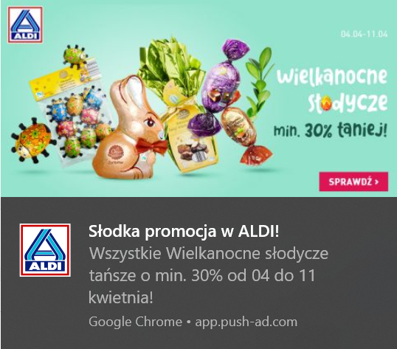
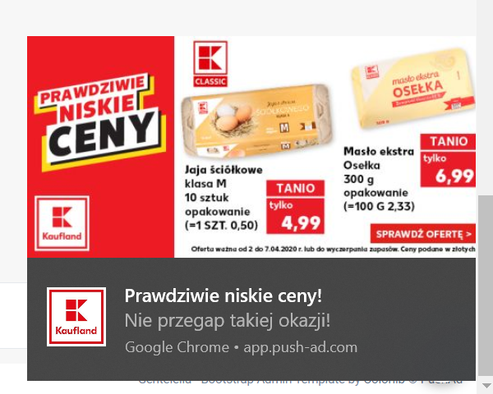
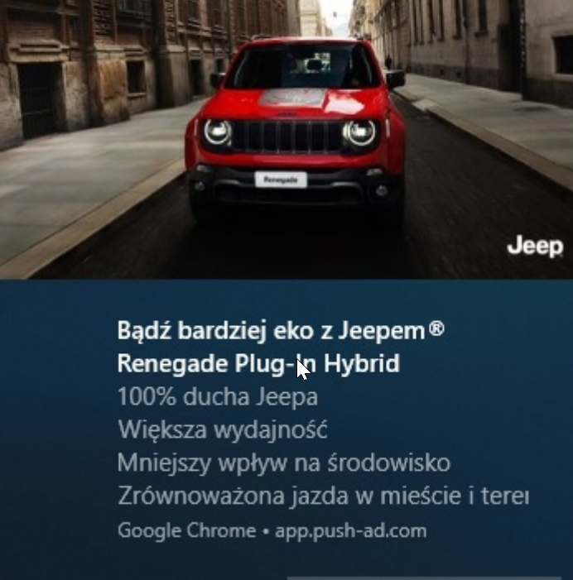
WIELOPOZIOMOWE TARGETOWANIE KAMPANII
Efektywne dotarcie do Twojej grupy docelowej realizujemy dzięki targetowaniu na:
urządzenia desktop, mobile, system operacyjny
geolokalizację PL z zawężeniem do kodów pocztowych
kategoryzację serwisów - sieć FREEMIUM tworzą w przeważającej większości wertykalne serwisy tematyczne
hard userzy w swojej kategorii - bazę subskrybentów sieci FREEMIUM tworzą wyłącznie użytkownicy świadomie i celowo decydujący się na otrzymywanie informacji, którymi są „żywo” zainteresowani…
… a przy tym zapewnimy Twojej kampanii wysoką skalę dostarczonego ruchu.

Slide 37
TARGETOWANIE – GRUPA DOCELOWA, DO KTÓREJ DOTRZESZ
PRZYKŁADOWE SEGMENTY HARD USERÓW I ICH LICZNOŚCI
570 000
SUBSKRYBENTÓW
FASHION (ZAKUPY ONLINE)
610 000
SUBSKRYBENTÓW
MOTORYZACJA
360 000
SUBSKRYBENTÓW
DOM I OGRÓD / DIY
449 000
SUBSKRYBENTÓW
ELEKTRONIKA UŻYTKOWA

Slide 38
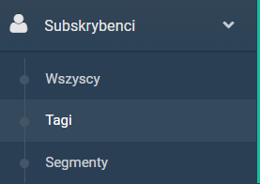
SEGMENTACJA NA PODSTAWIE TAGÓW
Przedstawiamy najnowszą funkcjonalność dotyczącą kampanii FREEMIUM
Zaawansowana segmentacja oparta na zainteresowaniach, przywiązaniu do marki oraz powiązaniu z konkretnymi intencjami zakupowymi, wyodrębniająca stopień zaangażowania użytkowników na podstawie ich dotychczasowych zachowań.

Slide 39
SEGMENTACJA NA PODSTAWIE TAGÓW
Segmentacja bazy opiera się na historii aktywności poszczególnych użytkowników. Wyznacznikiem zainteresowania konkretną kategorią przekazów reklamowych są monitorowane zachowania (zliczane kliknięcia) dotyczące notyfikacji web push na przestrzeni historycznych kampanii.
CO NAJMNIEJ JEDNO KLIKNIĘCIE W POWIADOMIENIA OZNACZONE KONKRETNYM TAGIEM ODNOTOWYWANE JEST W OSOBNEJ KOLUMNIE
Z KOLEI MINIMUM DWA KLIKNIĘCIA W NOTYFIKACJE Z DANEJ KATEGORII PRZYPISUJĄ SUBSKRYBENTA DO KOLUMNY HEAVY USERS, ŚWIADCZĄCEJ O WYSOKIM ZAANGAŻOWANIU W TREŚCI O DANEJ TEMATYCE.
KAŻDY Z SEGMENTÓW NOTUJE DYNAMICZNY PRZYROST LICZNOŚCI W CZASIE, CO PRZEKŁADAĆ SIĘ BĘDZIE NA CORAZ TO WIĘKSZE ZASIĘGI KAMPANII REALIZOWANYCH W SIECI FREEMIUM.

Slide 40
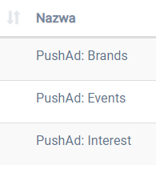
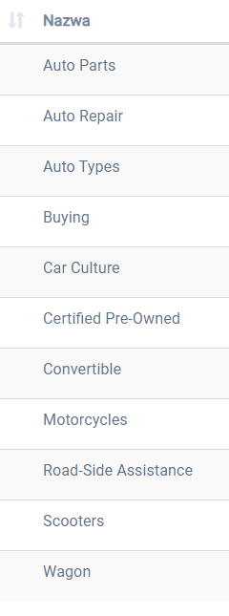
Tagi oparte na zaawansowanej taksonomii posiadają strukturę drzewa i uporządkowane są w relacjach element nadrzędny ➔ element podrzędny, według konkretnych kategorii

Slide 41
Baza Freemium to obecnie ponad 3,5 mln subskrybentów! *
Taka wielkość bazy pozwala na zebranie segmentów o liczebności pozwalającej na realne targetowanie kampanii według określonych zainteresowań, brandów czy intencji zakupowych. Baza wydawców stale jest poszerzana, a wraz z kolejnymi kampaniami analogicznie będą rosnąć poszczególne segmenty heavy users.
* Stan na grudzień 2020 r.

Slide 42
SEGMENTACJA NA PODSTAWIE DMP
Data Management Platform (DMP) to zaawansowana segmentacja oparta na zainteresowaniach, przywiązaniu do marki oraz powiązaniu z konkretnymi intencjami zakupowymi, wyodrębniająca stopień zaangażowania użytkowników na podstawie ich dotychczasowych zachowań.

Slide 43
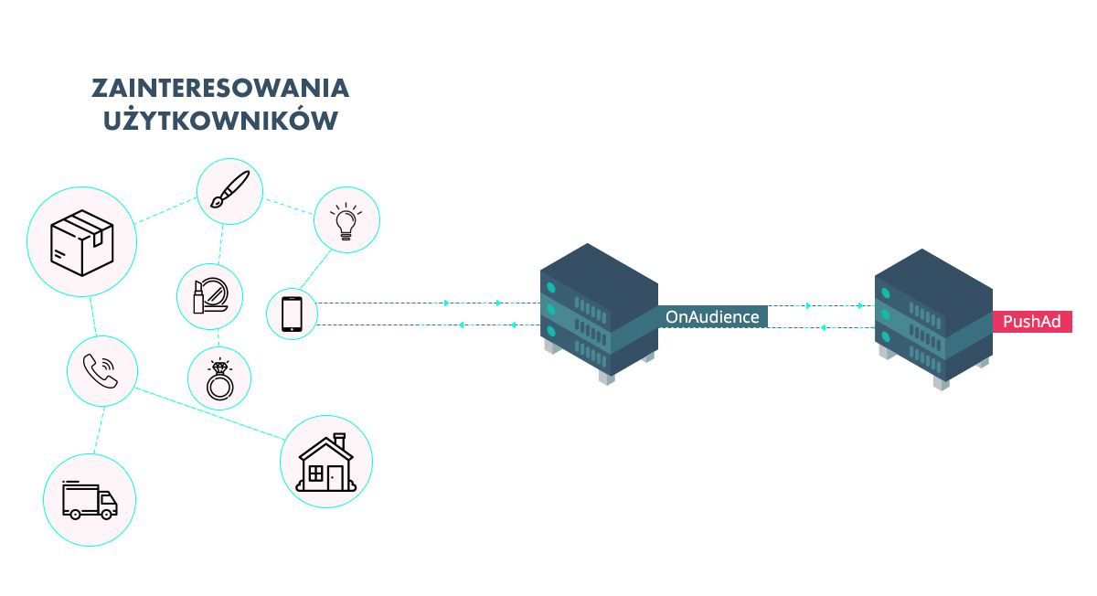
SEGMENTACJA NA PODSTAWIE DMP
Data Management Platform (DMP)
Przedstawiamy najnowszą funkcjonalność dotyczącą segmentacji w kampaniach FREEMIUM

Slide 44
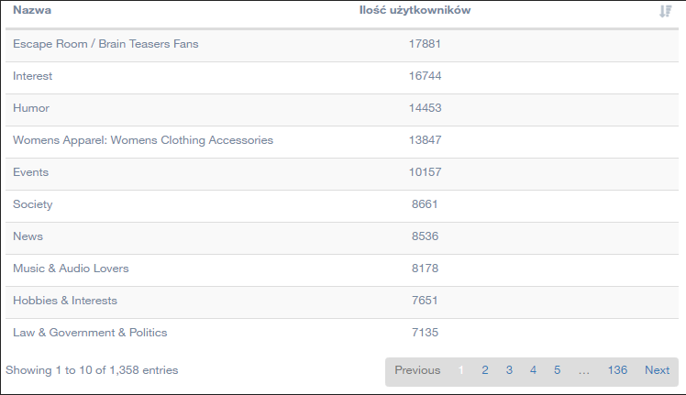
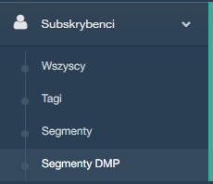
SEGMENTACJA NA PODSTAWIE DMP

Slide 45
SEGMENTACJA NA PODSTAWIE DMP
MAMY
1358
Dzięki wdrożeniu integracji danych możemy precyzyjniej kierować kampanie do wybranych grup odbiorców. Odpowiednio dobrane segmenty przekładają się na zwiększenie CTR, co prowadzi do maksymalizacji sprzedaży
PRECYZYJNYCH SEGMENTÓW W DMP

Slide 46
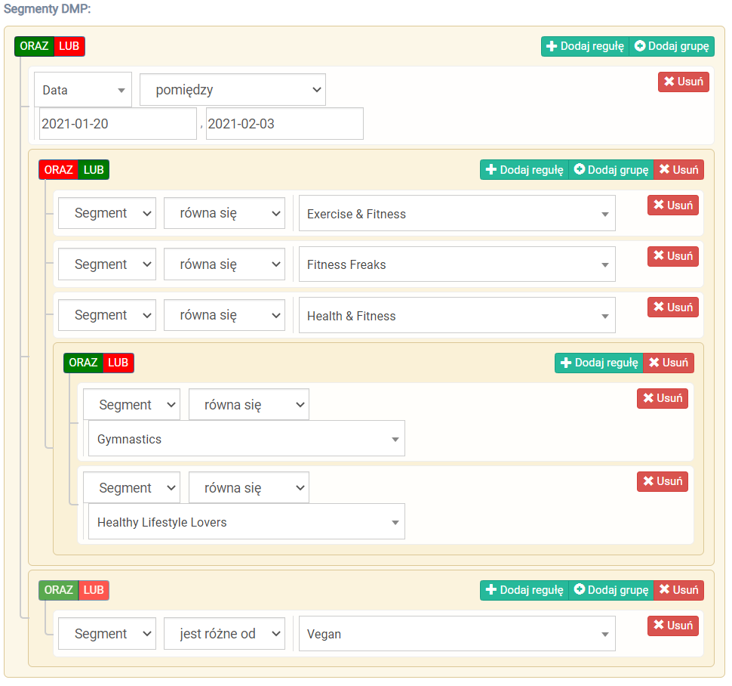
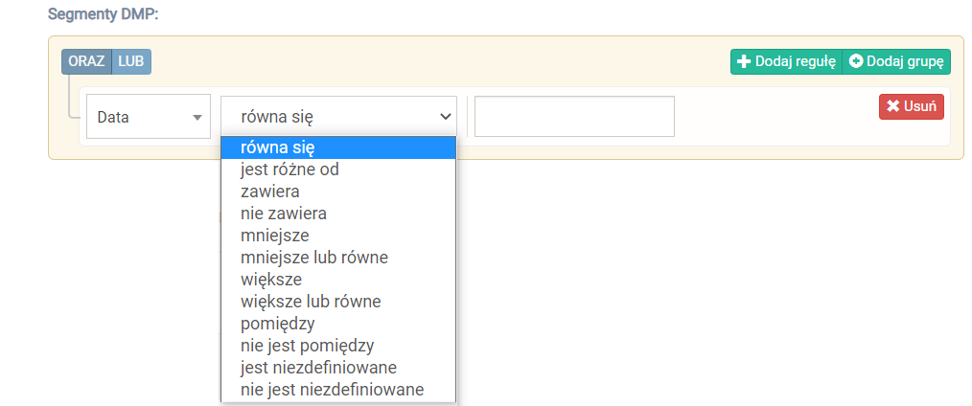
SEGMENTACJA NA PODSTAWIE DMP
Możliwe są wszelkie działania na segmentach: suma, różnica, część wspólna w szerokim zakresie czasu.

Slide 47
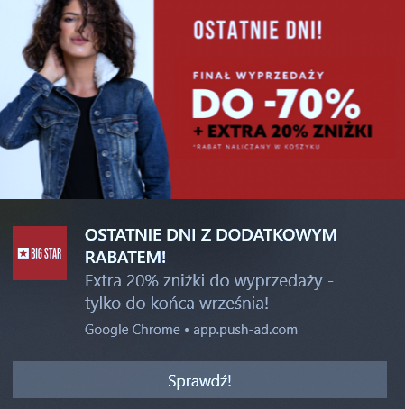
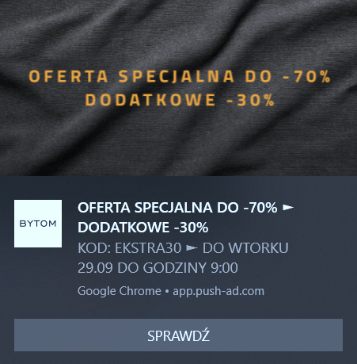
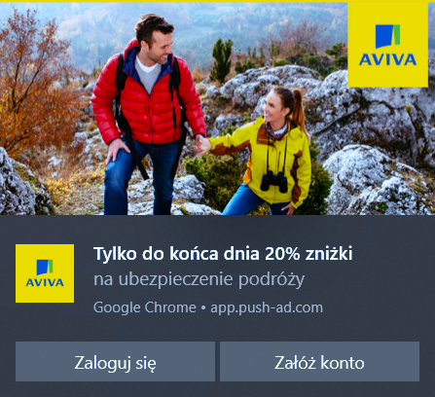
POZYSKANIE NOWEGO RUCHU - NOTYFIKACJE WEB PUSH
KREACJE W EMISJI

Slide 48
PUSHAD TO GWARANCJA
NASZĄ PRZEWAGĄ SĄ PRZEDE WSZYSTKIM WYNIKI JAKOŚCI RUCHU, JAKI DOSTARCZAMY: CTR, BR, CZAS SPĘDZONY NA STRONIE
DOCIERAMY Z TWOIM PRZEKAZEM DO UŻYTKOWNIKA, KTÓRY W SPOSÓB ŚWIADOMY WYRAZIŁ ZGODĘ NA OTRZYMYWANIE WEB PUSH POWIADOMIEŃ Z OKREŚLONEJ KATEGORII TEMATYCZNEJ
DOSTARCZAMY TWOJĄ WIADOMOŚĆ NIEZALEŻNIE OD TEGO, NA JAKIEJ AKTUALNIE SUBSKRYBENT PRZEBYWA STRONIE – KOMUNIKAT „PRZYPIĘTY” DO PRZEGLĄDARKI INTERNETOWEJ, NIE DO WARSTWY STRONY JAK DISPLAY
POWIADOMIENIE DOSTARCZANE NAWET WTEDY, GDY UŻYTKOWNIK OPUŚCIŁ JUŻ STRONĘ INTERNETOWĄ (DESKTOP, MOBILE)

Slide 49
PUSHAD TO GWARANCJA
SIEĆ FREEMIUM TWORZĄ WERTYKALNE SERWISY W ODRÓŻNIENIU OD SIECI OTWARTYCH (RON)
ZAPEWNIAMY CTR WIELOKROTNIE WYŻSZY NIŻ KAMPANIE DISPLAY (PROGRAMMATIC) CZY MAILING
POWIADOMIENIA WEB PUSH TO NATYWNY DLA SUBSKRYBENTA SPOSÓB POZYSKANIA I PRZEKIEROWANIA JEGO UWAGI Z POWIADOMIENIA NA ARTYKUŁ / PRODUKT / STRONĘ, KTÓRĄ CHCEMY, BY „SKONSUMOWAŁ”
POWIADOMIENIE WEB PUSH JEST ODPORNE NA „ŚLEPOTĘ BANEROWĄ”, Z CZYM BORYKAJĄ SIĘ KAMPANIE DISPLAY CZY MAILING

Slide 50
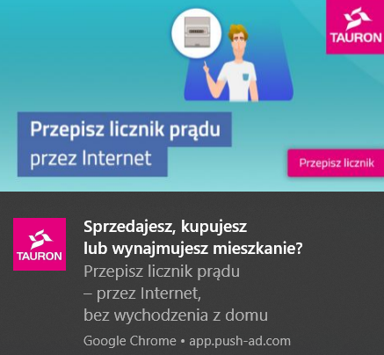
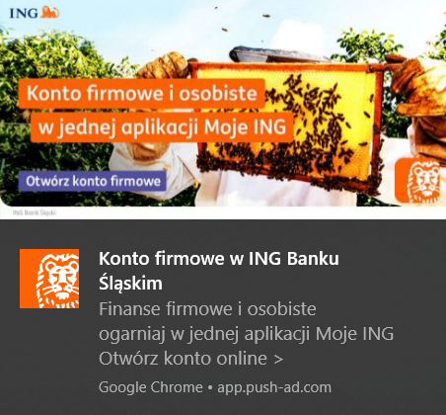
NOTYFIKACJE WEB PUSH
Specyfikacja techniczna materiałów graficznych i copy, które potrzebne są do utworzenia wysyłki powiadomień web push w sieci Freemium:
Desktop:
Tytuł: max 40 znaków
Treść: max 85 znaków
Mobile:
Tytuł: max 45 znaków
Treść: max 45 znaków
Wymiary grafik:
Desktop: 720x360 pixeli
Mobile: 720x360 pixeli
Logo:
300 x 300 pixeli
Czas realizacji wysyłki – nawet w ciągu 1h, istnieje możliwość ustawienia automatycznie realizowanej wysyłki o zaplanowanej godzinie i dowolnej porze.
Kampanie realizujemy kompleksowo od początku do końca po naszej stronie, zapewniając również pomoc naszego grafika.
Raportowanie po zakończeniu może być realizowane po Twoich statystykach ruchu.

Slide 51
WYNIKI WYSYŁEK / KAMPANII FREEMIUM – STATYSTYKI PANELU PUSHAD

Slide 52
SKONTAKTUJ SIĘ Z NAMI
Mariusz Jabłoński
Sales & Business Development Director
m.jablonski@push-ad.com
+ 48 577 173 400
PushAd Software Sp. z o.o.
www.push-ad.com

